Slide 1


UNIVERSIDAD AUTONÓMA DE NUEVO LEÓN
FACULTAD DE INGENIERÍA MECÁNICA Y ELÉCTRICA
Aplicación de las Tecnologías de la Información
Semestre: FEBRERO-JUNIO-2021
Evidencia 2
PROBLEMÁTICA DE LA CARRERA DE MECATRONICA
Equipo #1 Grupo: 032
 | Nombre | Matricula | Carrera
1 | Aída Iliana Sarmiento Mier | 1461914 | IAS
2 | Ángel Iván Ortiz Hernández | 1678628 | IMTC
3 | Edgar Blas Anguiano Martínez | 1728088 | IEC
4 | José Carlos Martínez Rocha | 1910386 | ITS
Maestra: M.A. Ana Karen Antopia Barrón.

Slide 2
INDICE
Introducción
Contenido
Conclusión
Bibliografía

Slide 3
INTRODUCCIÓN
La carrera de Ingeniería en Mecatrónica es muy popular debido a que los aspirantes jóvenes tienen la ilusión de que crearan robots y maquinas autónomas asombrosas, también piensan que será una carrera fácil o no tan difícil pero conforme avanzan los semestres los alumnos se encuentran con la realidad y no es como pensaban. Debido a esto muchos alumnos cambian de carrera o se dan de baja por lo que no muchos se gradúan de esta rama de la ingeniería. En esta presentación veremos mas a fondo sobre esta carrera, por que los alumnos la abandonan, otras razones, otras problemáticas que se dan como la contaminación y el ambiente laboral de la ingeniería en mecatrónica.

Slide 4
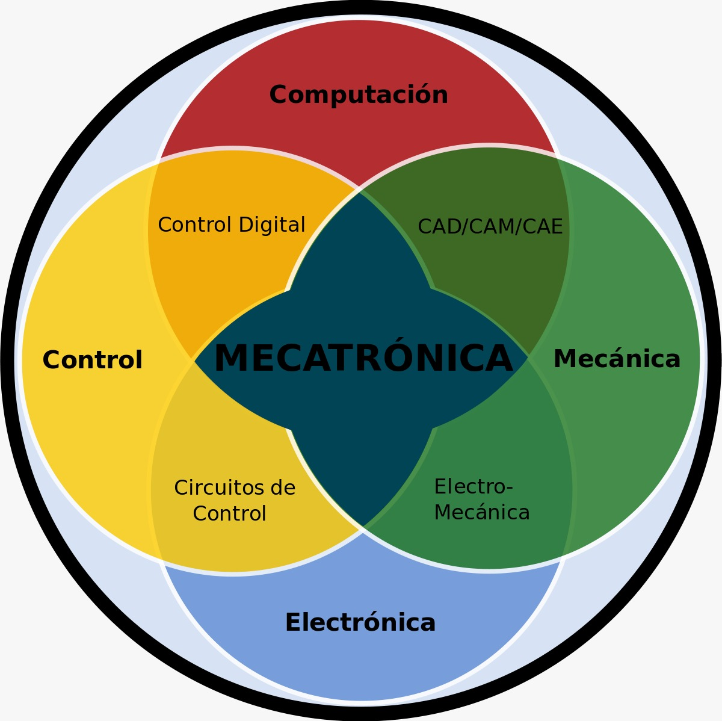
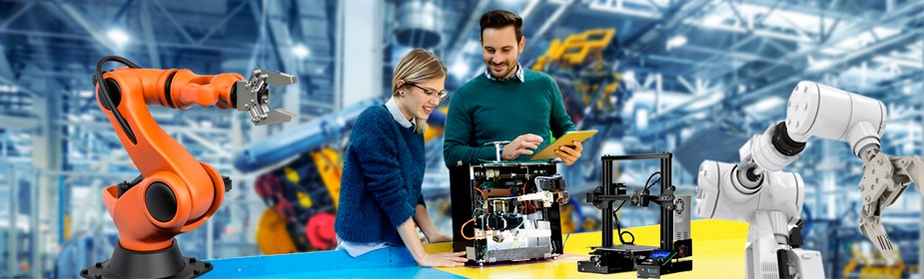
PROBLEMÁTICA DE LA CARRERA DE MECATRONICA
La ingeniería mecatrónica puede contextualizarse como una disciplina que integra conocimientos para el desarrollo de productos y máquinas que poseen un alto grado de autonomía y funcionalidad encontrada a través de la electrónica, los sistemas inteligentes, la mecánica de precisión y el control con el propósito de fundamentar la innovación y el desarrollo y el desarrollo de procesos .
Es bueno elegir esta carrera, para crear máquinas que le sirvan a la humanidad como a la industria, pero lo que no sabemos es que pasa con la automatización, el mal uso de ella o los efectos.

Slide 5

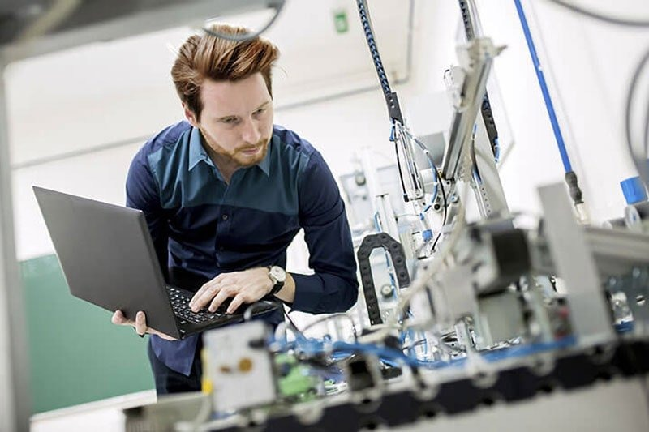
PROBLEMÁTICA DE LA CARRERA DE MECATRONICA
Muchas dificultades de esta carrera son circunstancias que probablemente en algún futuro se puedan solucionar. Es una carrera joven en la mayoría (o si no es que en todas) los países de Latinoamérica.
A principios de los 90 fue que se empezaron a ejercer las primeras materias relacionadas con la mecatrónica YA lo largo del tiempo se han egresado muy pocos. Esta carrera está escasez de egresados limita a las personas que buscan irse por esta rama de la ingeniería.

Slide 6
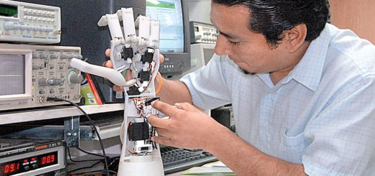
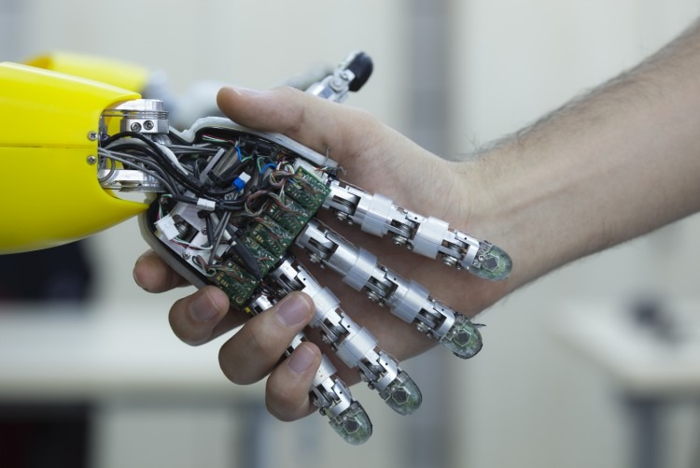
PROBLEMÁTICA DE LA CARRERA DE MECATRONICA
La sociedad en la que vivimos no está lo suficientemente desarrollada o informada para crear nueva mecatrónica y los modelos en los que se basan la mayoría son de países primermundistas o con más potencia como Estados Unidos Japón y Alemania por lo mismo en países del tercer mundo con cómo México Colombia etcétera.
La población está muy desinformada sobre lo que es la mecatrónica y eso crea el prejuicio de qué se trata en su mayoría de matemáticas y por lo tanto la ven muy difícil o hasta imposible.

Slide 7
VIDEO SOBRE LAS PROBLEMATICAS
https://www.youtube.com/watch?v=cxsRrS-Sbt8

Slide 8
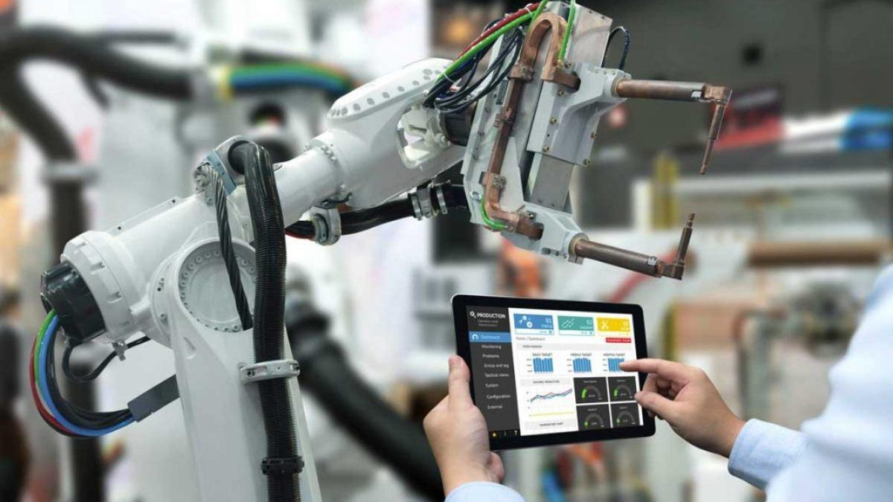
PROBLEMÁTICA DE LA CARRERA DE MECATRONICA
Crear maquinaria para la industria va a servir ya que los procesos de fabricación van a ser más rápidos, esto suena bien, para la industria, pero las personas que trabajan día y noche no les suena tan bonito, ya que pueden estar perdiendo su empleo y ser reemplazados por una máquina.
Pero esto no es la única problemática, hay otra y es la contaminación gracias a la automatización. Ya que la contaminación de una planta industrial, el trabajo a máxima potencia de bombas, implica más consumo de energía, y más consumo de energía significa más emisiones contaminantes. (Fabricantes maquinaria industrial, 2016).

Slide 9
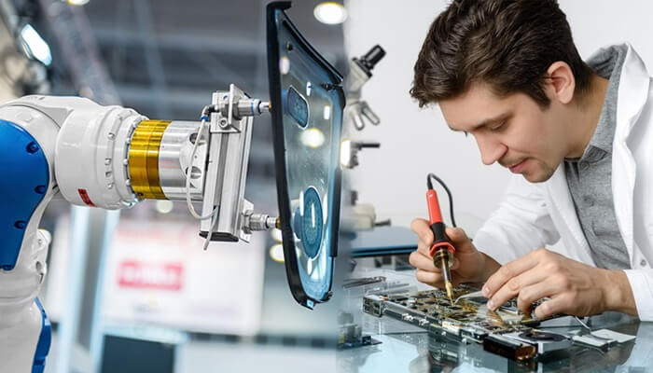
PROBLEMÁTICA DE LA CARRERA DE MECATRONICA
Una de las soluciones para esto no pase, es que todas las industrias trabajen el mínimo consumo, para no contaminar el ambiente. ¿Por qué los individuos tienen motivos de elegir esta carrera?
Josh Pardo Cabrera: dijo lo siguiente:
“me decidí por mecatrónica porque me llamo la atención la mezcla de 3 ramas tradicionales de la ingeniería como lo son la mecatrónica, la electrónica y la informática, además de que siempre me interesaron los avances tecnológicos”. (Universia, 2016)
Para escoger una carrera no se debe guiar por las opiniones, uno se guía por lo que le gusta, por lo que le mueve el piso, por lo que a uno le apasiona.

Slide 10
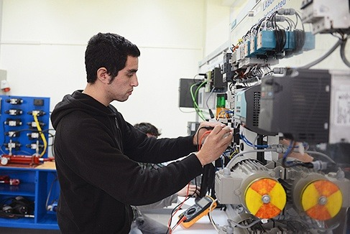
PROBLEMÁTICA DE LA CARRERA DE MECATRONICA
Otra razón para no estudiar mecatrónica es que un ingeniero mecatrónico debe saber muchos de los temas claves que un ingeniero informático electrónico y mecánico y estoy en los mismos cinco años de duración del siclo escolar Estándar En ingeniería esposa que varios cursos que otros estudiantes de ingeniería toman un año en completar los estudiantes de mecatrónica deben completar los 6 meses además por la misma naturaleza de la carrera virtualmente en todos los semestres de la carrera se hacen proyectos con un alto componente practico algo que demanda mucho tiempo recurso y esfuerzo.

Slide 11
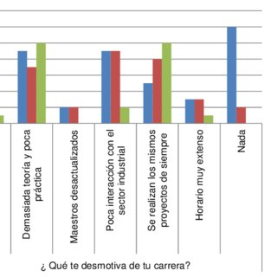
PROBLEMÁTICA DE LA CARRERA DE MECATRONICA
la carrera de mecatrónica exige mucho desgaste e intenta que sus alumnos aprendan lo que otras carreras aprenden en todo el semestre, pero solo en pocas clases y eso puede presentar un agobio para el estudiante. La desmotivación se encuentra a la vuelta de la esquina con tanta carga de trabajos y tan poco tiempo, la carrera de Mecatrónica puede suponer un obstáculo mayor que cualquier otra cosa en el transcurso de la misma.

Slide 12
CONCLUSIÓN
La Ingeniería en Mecatrónica es una materia joven en nuestro país, en el ambiente educativo carece de conocimiento en nuestro país, el conocimiento que se da se basa en lo que otros países como Estados Unidos, Japón y Alemania han desarrollado por lo que algunos alumnos optan por estudiar en el extranjero para obtener una mejor educación que en nuestras universidades, los alumnos abandonan la carrera por que el peso del programa educativo hace que se agoten mentalmente debido a la cantidad de información que deben aprender de varias ramas de la electrónica al mismo tiempo durante los semestres en poco tiempo de clases, otra razón de este problema puede ser también que la institución escrita no tenga su programa educativo actualizado (Mismas prácticas que otras generaciones, maestros con conocimiento desactualizado) para enseñar los nuevos conocimientos desarrollados causando desinterés y abandonando la carrera a mitad de su duración estimada. En el ambiente laboral esta carrera ayuda de manera favorable gracias a la maquinaria automatizada que desarrollan los ingenieros, para las industrias estas máquinas les parece una maravilla, pero para los trabajadores humanos no, debido a que la adición de estas máquinas a las fabricas causan desempleo pero las personas no son las únicas que sufren por estas máquinas también la ecología ya que más maquinas quiere decir más energía y más energía quiere decir más contaminación de parte de las centrales de energía pero esto se puede resolver disminuyendo el uso de las maquinas en la industria. Por otro lado, los beneficios de esta carrera es que ayudan al ser humano a hacer las tareas diarias e incluso laborales más fácil y con mayor precisión, en un futuro el desempleo por las maquinas no será mucho problema ya que estas necesitaran de actualización y mantenimiento por lo que se formaran profesionales que resuelvan estos detalles.

Slide 13
BIBLIOGRAFIA
1.- PROBLEMATICA DE LA MECATRONICA. (s. f.). maquiklik. https://www.fabricantes-maquinaria-industrial.es/la-automatizacion-industrial-le-echa-una-mano-al-medio-ambiente
2.- RETOS DE LA MECATRONICA. (2016, 10 noviembre). Articulo. https://www.ecorfan.org/spain/researchjournals/Formacion_de_Recursos_Humanos/vol2num6/Revista_de_Formacion_de_Recursos_Humanos_V2_N6_4.pdf

